Slide 1
一元二次不等式及其解法

Slide 2

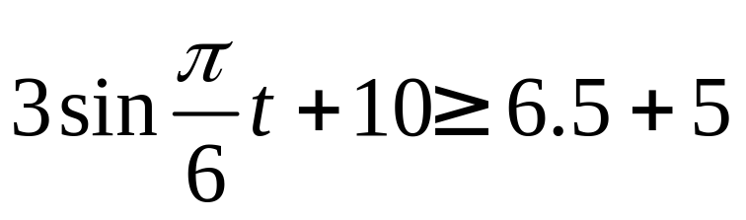
不等关系与不等式
4.经长期观察某港口水的深度y是时间t(0≤t≤24)的函数且近似满足关系式y=3sin t+10. 一般情况下船舶航行时船底离海底的距离为5m或5m以上认为安全. 某船的吃水深度6.5m. 在同一天内，问该船何时能安全进出港口？（不求解）
解：由题意，得

Slide 3
不等关系与不等式
1.解决实际问题的常规步骤
抽象、概括
实际问题
数学问题；
刻画
2.此类问题的模型主要是
不等关系.

Slide 4

不等关系与不等式
不等式基本性质:
a>b a-b>0;
a=b a-b=0;
a<b a-b<0.
如果a>b,那么b<a；
如果b<a,那么a>b.
如果a>b,且b>c,那么a>c.或表述为如果c<b,且b<a,那么c<a.
如果a>b,那么a+c>b+c.
如果a>b,且c>d,那么a+c>b+d.
推广:两个或者更多(有限)个同向不等式两边分别相加,所得不等式与原不等式同向.
如果a>b>0,且c>d>0,那么ac>bd. a^{n}>b^{n}, n为有理数

Slide 5
理解一元二次方程、一元二次不等式与二次函数的关系，
掌握图象法解一元二次不等式的方法；形成数形结合的能力及分类讨论的思想方法.
从实际情境中抽象出一元二次不等式模型

Slide 6
ax²+bx+c=0
1) 一元二次方程
2) 一元二次函数
y=ax²+bx+c
定义：只含有一个未知数，并且未知数的最高次数是2的不等式，称为一元二次不等式。
例如：x²+x-2>0、-x²+3≥0
1）二次方程x²+3x-4=0的根与二次函数y=x²+3x-4的零点的关系
x₁=-4,x₂=1
即：二次方程的根就是二次函数的零点
二次方程有两个实根：
二次函数有两个零点：
x₁=-4,x₂=1

Slide 7
2）二次函数图象与二次不等式解的关系
y
y
y
⊿>0
⊿=0
⊿<0
-3
o
1
x
-1
o
x
o
x
1)y=x²+2x-3
2)y=x²+2x+1
3)y=x²-2x+2
若x²+2x-3>0
若x²+2x+1>0
若x²-2x+2>0
则x<-3或x>1
则x≠-1
则x∈R
若x²+2x-3<0
若x²+2x+1<0
若x²-2x+2>0
则-3<x<1
则无解
则无解

Slide 8
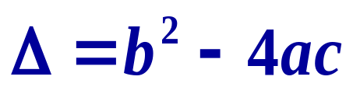



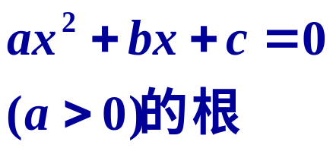
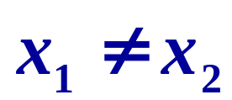
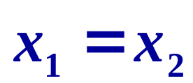
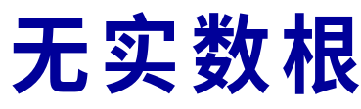

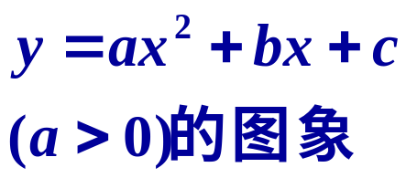




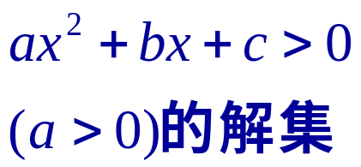

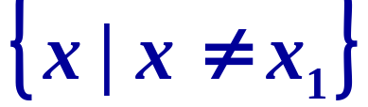

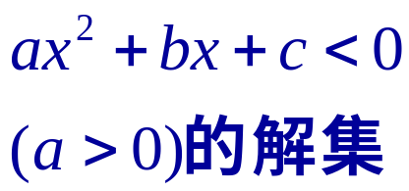
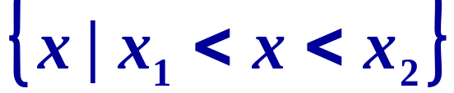


Slide 9
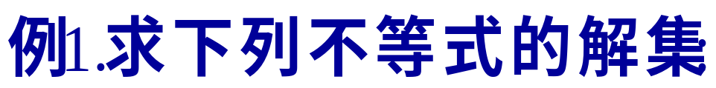
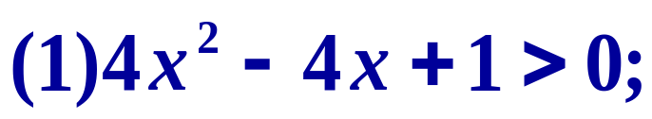
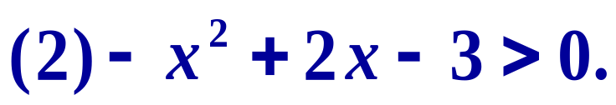
二次系数化为正
求一元二次方程的根
求一元二次不等式解集

Slide 10

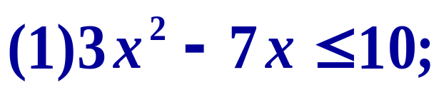
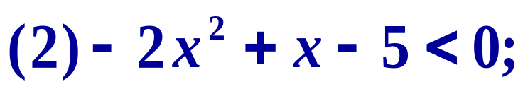
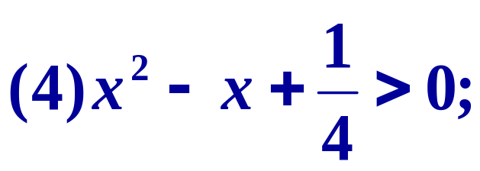
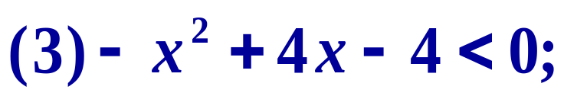
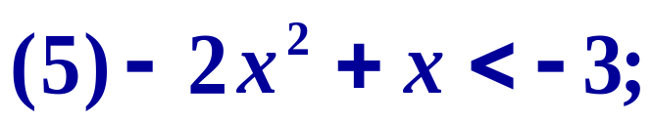
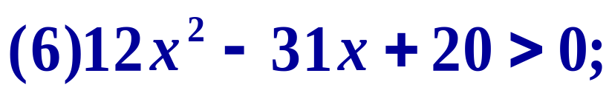
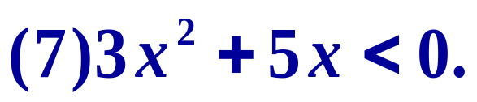

Slide 11
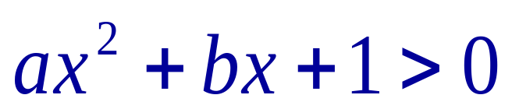

练习2. 二次不等式
的解集为{x|-1＜x＜ },则ab的值为?
(A)-6 (B)6 (C)-5 (D)5

Slide 12
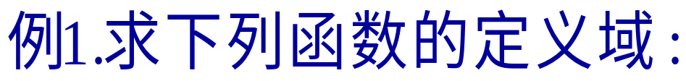
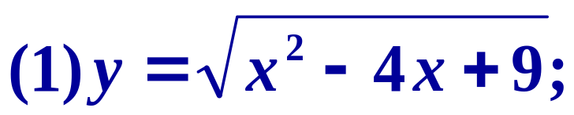
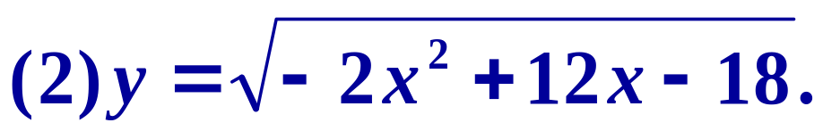
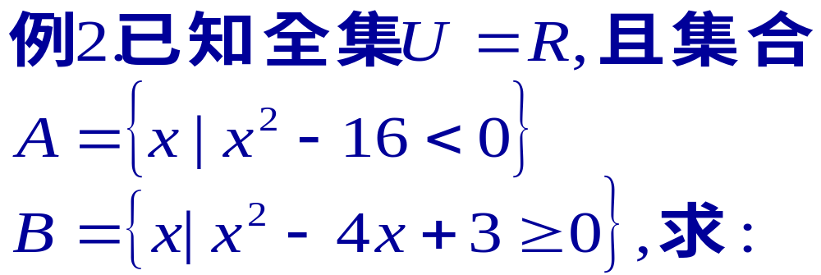
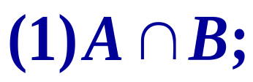
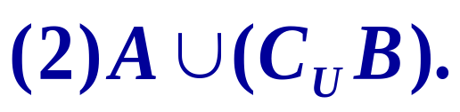

Slide 13
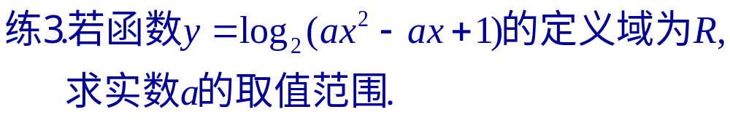
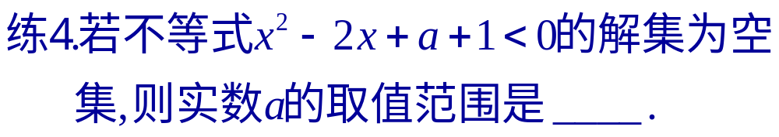

Slide 14
